Slide 1
Нейронная сеть для определения окончания фразы по ее началу
________________________________________
Колотий Анастасия
И-14

Slide 2
Цель _______________________________
Сделать программу, которая будет принимать от пользователя начало фразы, и в результате выводить найбольше подходяшее окончяние фразы

Slide 3
За эталонные фразы берутся русские пословицы
_________________________

Slide 4
Входные данные _______________________________
На вход поступают слова
пользователь вводит 1 или 0 –
хочет выбрать это слово или нет

Slide 5
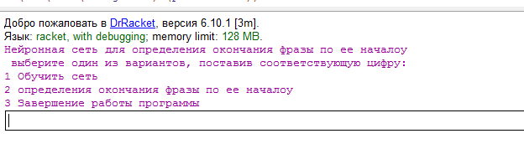
Исходные данные _______________________________
Меню

Slide 6
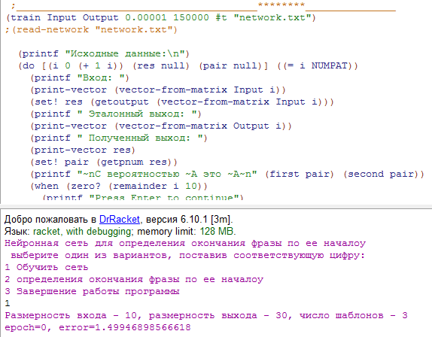
Работа с меню – (1)Обучить сеть

Slide 7
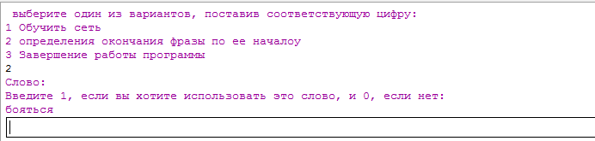
Работа с меню – (2)определения окончания фразы по ее началом
_______________________________________
После ввода двойки начинается выбор слов

Slide 8
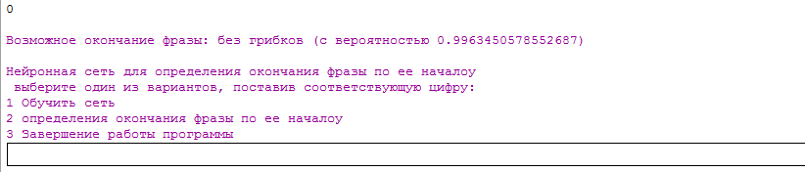
Работа с меню – (2)определения окончания фразы по ее началом _______________________________
Результат

Slide 9
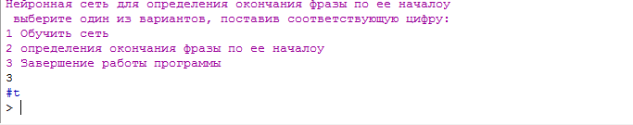
Работа с меню – (3) завершение работы программы ______________________________

